Slide 1
PERCEPTRÓN & LÓGICA DIFUSA
María Valentina Rojas Pulgarín
Santiago Ocampo Orrego

Slide 2
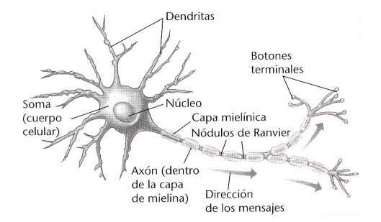
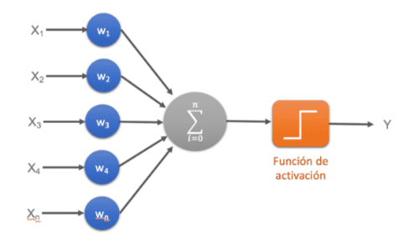
PERCEPTRÓN
NEURONA BIOLÓGICA
RED NEURONAL ARTIFICIAL

Slide 3
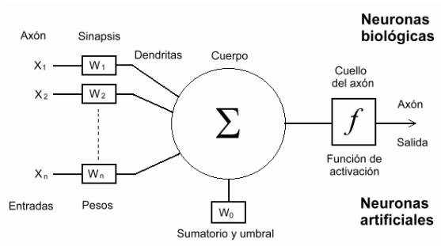
MODELADO

Slide 4
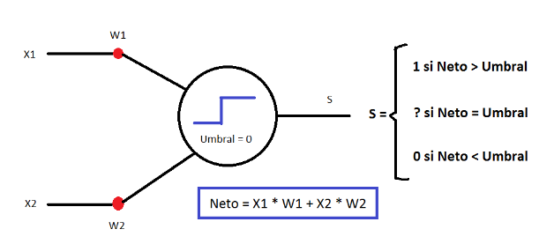
ECUACIÓN UMBRAL(CASO ESPECÍFICO CUANDO UMBRAL ES CERO).
LA RECTA FRONTERA
Para sacar la ecuación de la recta, se despeja X2 en función de X1:
X1 * W1 + X2 * W2 = 0 Caso Límite
X2 = -(W1 / W2) * X1
Pendiente = -W1/ W2

Slide 5
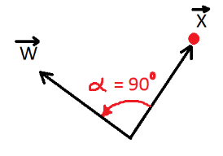
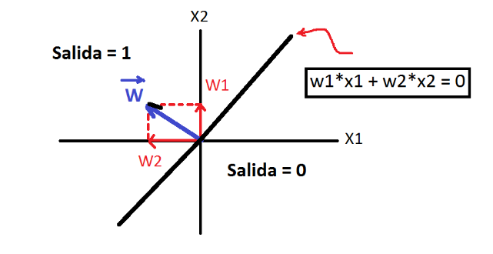
ANÁLISIS VECTORIAL
CONDICIÓN FRONTERA
X1*W1 + X2*W2 = 0
W1
W2
X1
X2
| W | * | X | * Cos(α)
*
= 0
T
SEPARACIÓN ESPACIAL
X1
X2
T
*
= 0
W * X = 0
W1 W2

Slide 6
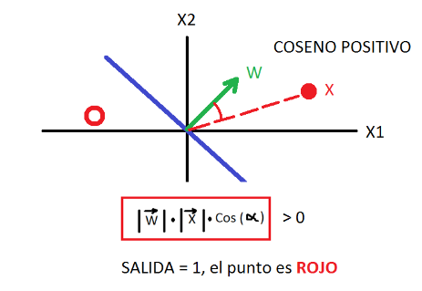
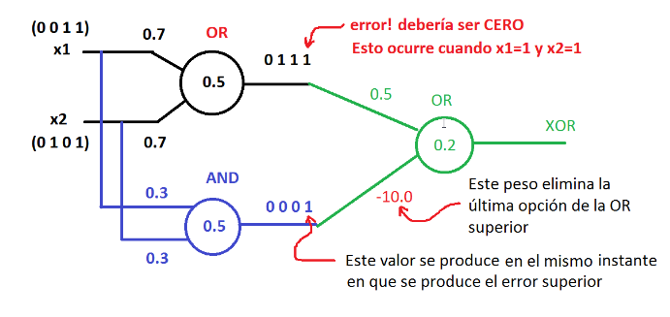
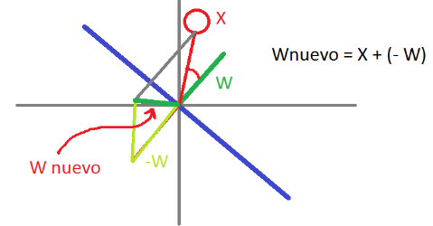
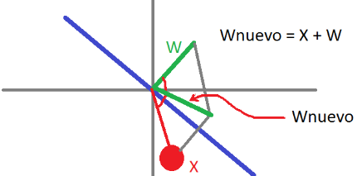
PRINCIPIO DE ENTRENAMIENTO

Slide 7
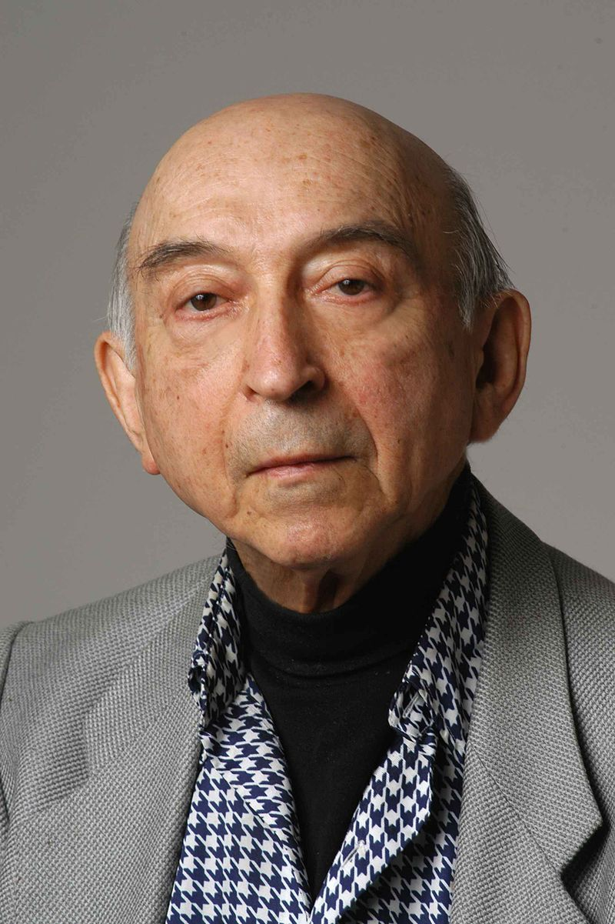
LÓGICA DIFUSA
La lógica difusa comenzó a ser estudiada por el ingeniero Lofty A. Zadeh en la Universidad de Berkeley en California cuando descubrió un principio que él llamó principio de incompatibilidad. Este principio enuncia lo siguiente: “Conforme la complejidad de un sistema aumenta, nuestra capacidad para ser precisos y construir instrucciones sobre su comportamiento disminuye hasta el umbral más allá del cual, la precisión y el significado son características excluyentes”.

Slide 8
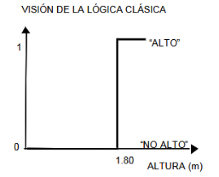
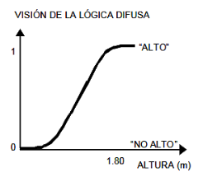
Durante los años posteriores al descubrimiento realizado por Zadeh, empezaron a aparecer aplicaciones en campos que en principio Zadeh nunca hubiera imaginado.
Desde entonces la lógica difusa ha tenido bastante éxito en su utilización sobre los sistemas de control. Además de este avance, también se buscan nuevos campos de aplicación de esta técnica en áreas como el reconocimiento de patrones visuales o la identificación de segmentos de ADN, entre muchas otras áreas.

Slide 9

Ejemplo
Lógica Clásica
Lógica Difusa
Bajos
Bajos
Altos
Altos

Slide 10
GRACIAS!

